Slide 1
Open dag OBS Noord – 5 maart 2019

Slide 2
Kernwaarden
Wat vinden wij als school belangrijk?:
Veiligheid welzijn, welkom voelen, je zelf zijn,
predikaat Veilige school;
Zelfstandigheid wat je zelf kunt, doe je zelf, weektaak, doelen stellen
Samenwerking groepswerk, maatjes, hulp bij doelen stellen
Competentie kennis, o.a.sociale vaardigheden, technische vaardigheden
Verantwoordelijkheid eigen doelen stellen

Slide 3
Personeel
locatiecoördinator
intern begeleider
10 groepsleerkrachten
gehele week extra onderwijsassistent
vakleerkracht gym
vakleerkracht muziek
conciërge
stagiaires / vrijwilligers

Slide 4
In vogelvlucht
1 februari 2018 135 leerlingen
gemiddelde groepsgrootte 22 leerlingen
6 groepen, waarvan 2 combinatiegroepen
samenwerking met Partou voor voor- en naschoolse opvang
continurooster
dyslexiebehandeling in school (RID)
creamiddag
technieklessen
programmeren in groep 3 t/m 8
Engels in alle groepen
structureel gebruik laptops/chromebooks
nieuwe touchscreens

Slide 5
Continurooster
Schooltijden gr 1 t/m 4 ma, di, do: 8.30 – 14.30 uur woe: 8.30 – 12.30 uur vrij: 8.30 – 12.00 uur
gr 5 t/m 8 ma, di, do, vrij: 8.30 – 14.30 uur woe: 8.30 – 12.30 uur
Begeleiding tijden de lunchpauze door ouders
Geen extra kosten voor ouders

Slide 6
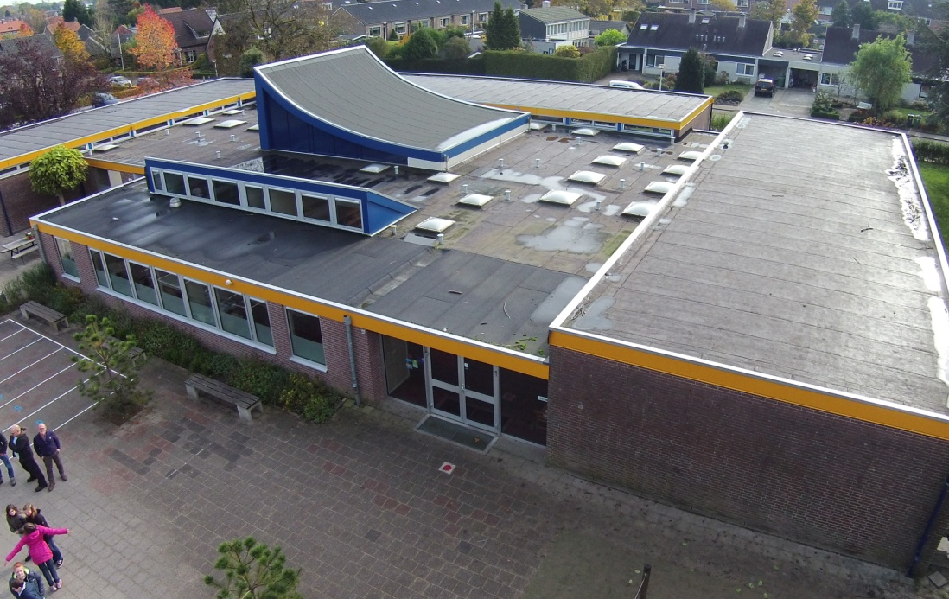
Het gebouw
Acht klaslokalen
Computerlokaal
Grote zaal met podium
Vier groepsruimtes
Ruim schoolplein / natuurlijk spelen
Gymlokaal op loopafstand
Uitdagend, groen schoolplein

Slide 7
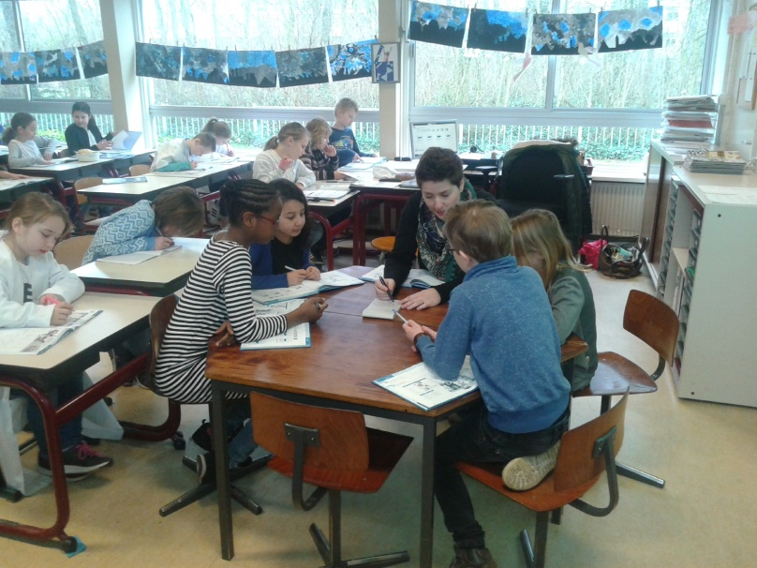
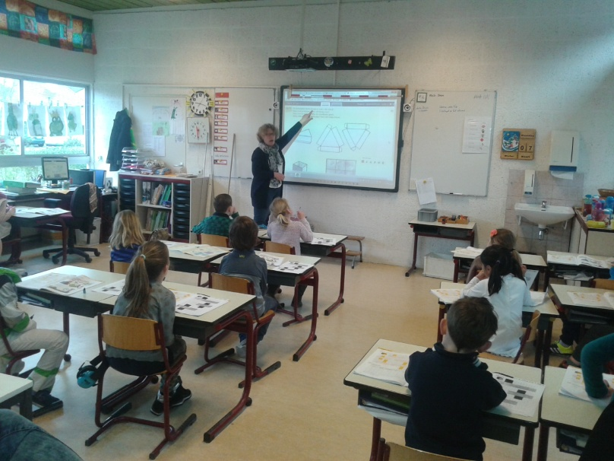
Onderwijs op maat
Directe instructiemodel:
Klassikale korte instructie
Verlengde instructie
Verrijkingsprogramma
Uitgestelde aandacht
Zorgstructuur
Hulpplan
Uitvoering door groepsleerkracht
Ondersteuning door de intern begeleider
Externe hulp

Slide 8
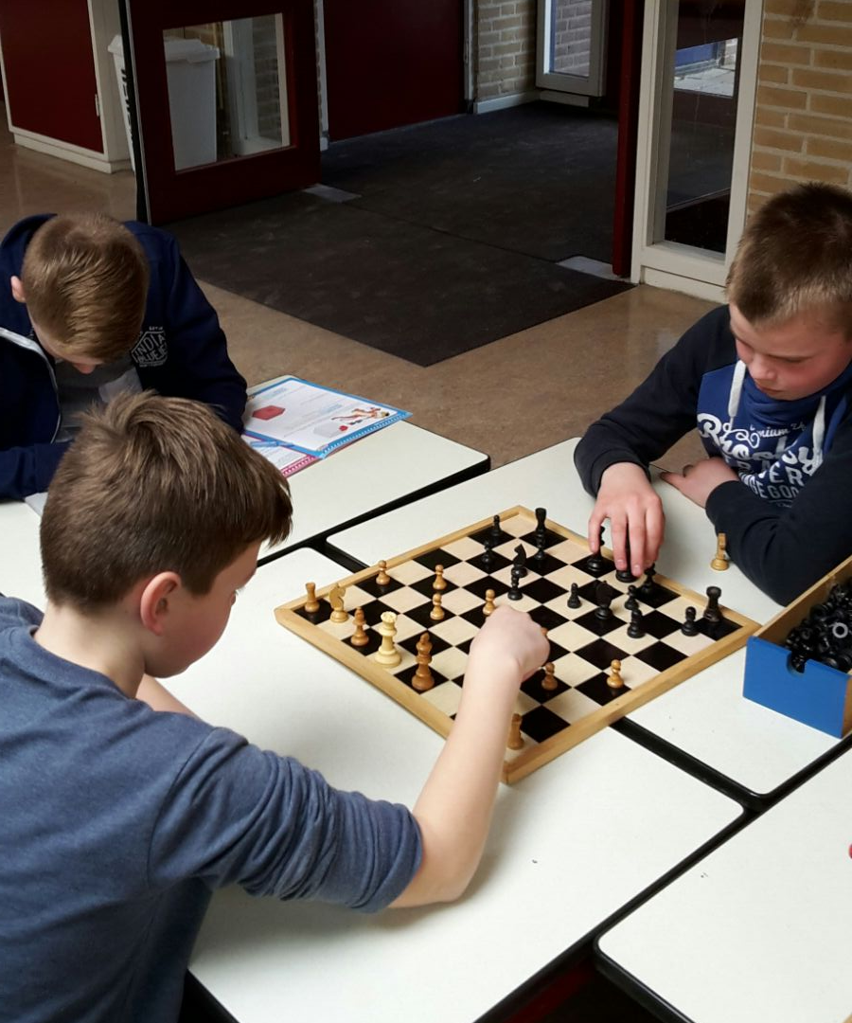
Extra aanbod
Aanbod voor leerlingen die naast de basisstof extra uitdagingen nodig hebben d.m.v. verrijkingsopdrachten
bridge
programmeertalen
webquest
schaken

Slide 9
Kwaliteit van onderwijs
Goed opgeleid personeel, continue scholing
Regelmatige vervanging van lesmethoden
Controle op kwaliteitseisen door de inspectie van het onderwijs:
Resultaten Cito-eindtoets voldoende
Leerlingvolgsysteem: cognitief en sociaal emotioneel
Tweejaarlijks schooltevredenheidsonderzoek onder ouders, leerlingen en leerkrachten
Veiligheidsonderzoek: Predikaat Veilige School

Slide 10
Hier moet je echt geweest zijn!
Groep 1 en 2 Berkelzomptocht (piratenproject) of Huize Verwolde - Laren
Groep 3 De molen – Neede/Geesteren
Groep 4 Brandweermuseum – Borculo
Groep 5 Kristalmuseum - Borculo
Groep 6 De Lebbenbrugge – Borculo
Groep 7 Historische wandeltocht door Borculo
Groep 8 Synagoge – Borculo ( Westerborkproject)

Slide 11
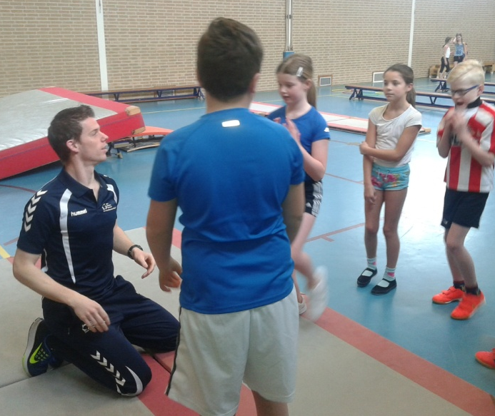
Cultuur, sport en spel
Klasse!Show met optreden van alle groepen
Top Musical
Project met tentoonstelling en feestelijke afsluiting
Sinterklaasfeest
Kerstviering
Septemberfeest
Gymlessen door vakleerkrachten
Aanbod sportverenigingen tijdens de gymles - Sportintro
Deelname aan sporttoernooien
Naschoolse sportuurtjes –Sportfederatie Berkelland
Schoolkamp Giethoorn
Koningsdag , sportdag, sport experience

Slide 12
Contacten met ouders
Leerling
Intakegesprek
10-minutengesprekken na rapportage door school
Persoonlijk gesprek op initiatief ouders/leerkracht
Hulpplantraject
Algemeen
Jaarlijkse Informatieavond over de groep
Digitale nieuwsbrief – 20 x per schooljaar
Klasbord app
Website
Facebookpagina

Slide 13
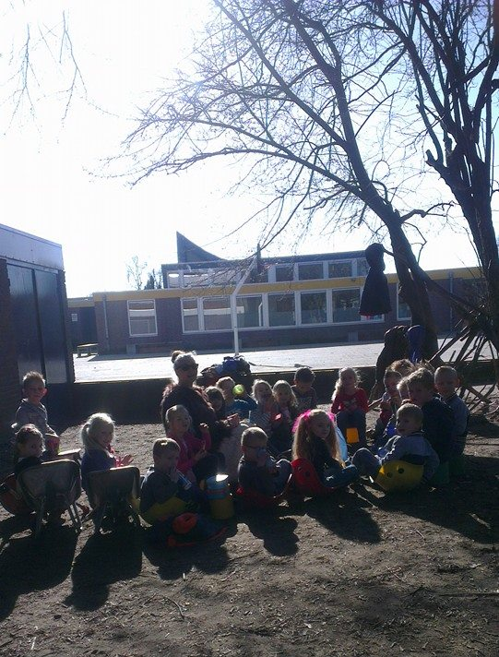

Slide 14
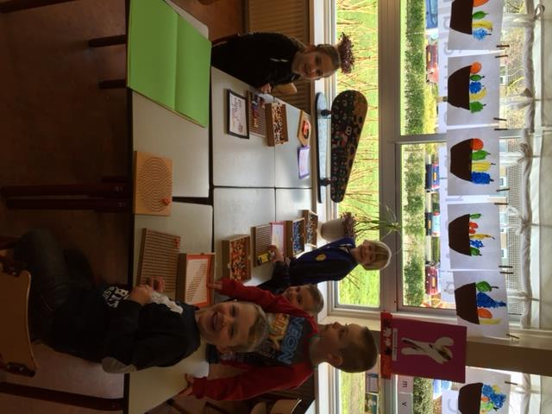
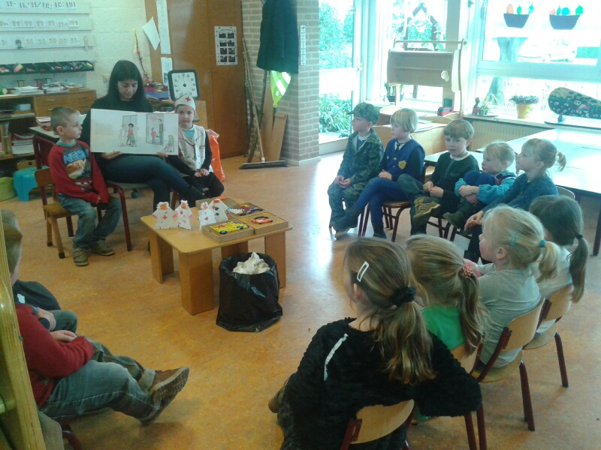

Slide 15
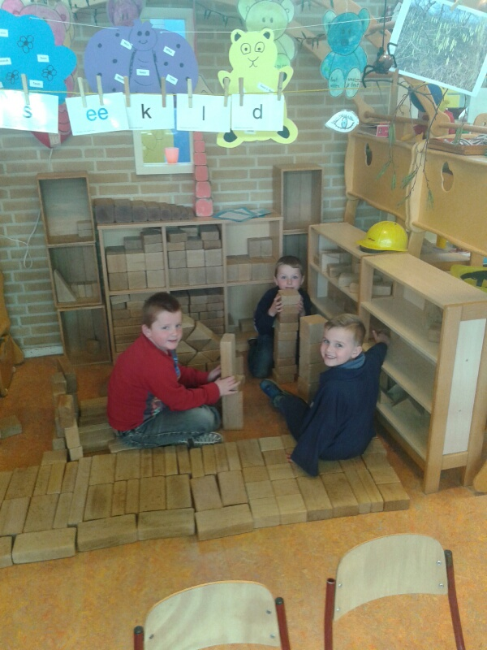
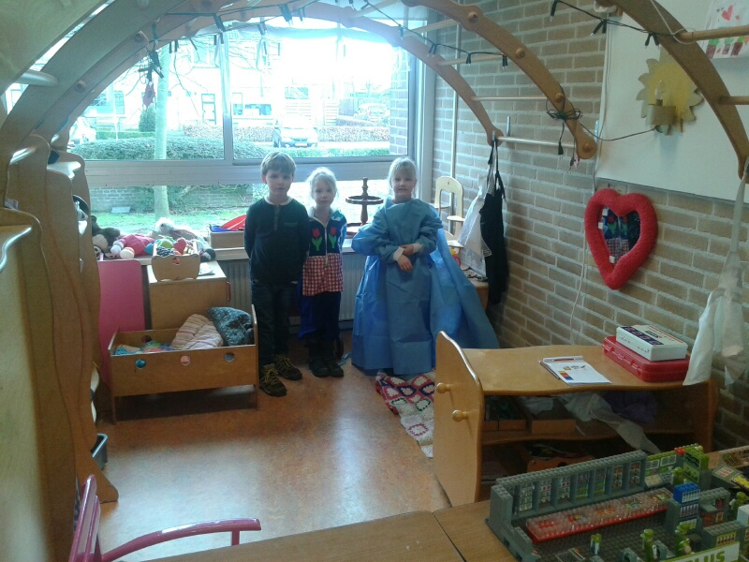

Slide 16
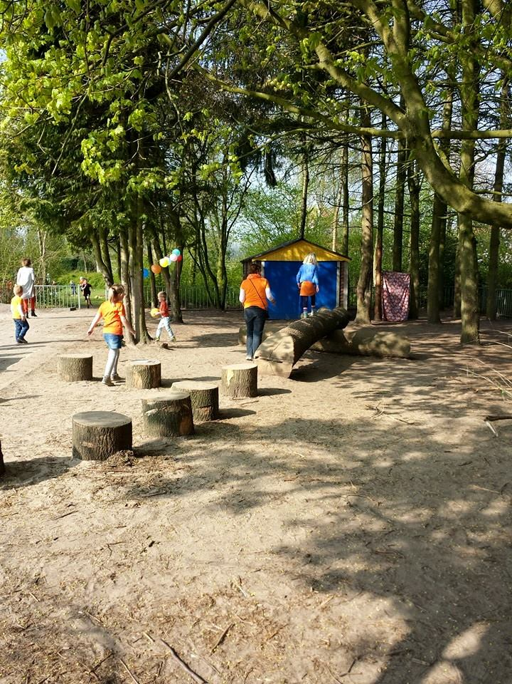

Slide 17
Einde presentatie

